Slide 1
Projektowanie serwisów internetowych – GRID CSS i flexbox CSS
Dr Sławomir Radomski

Slide 2

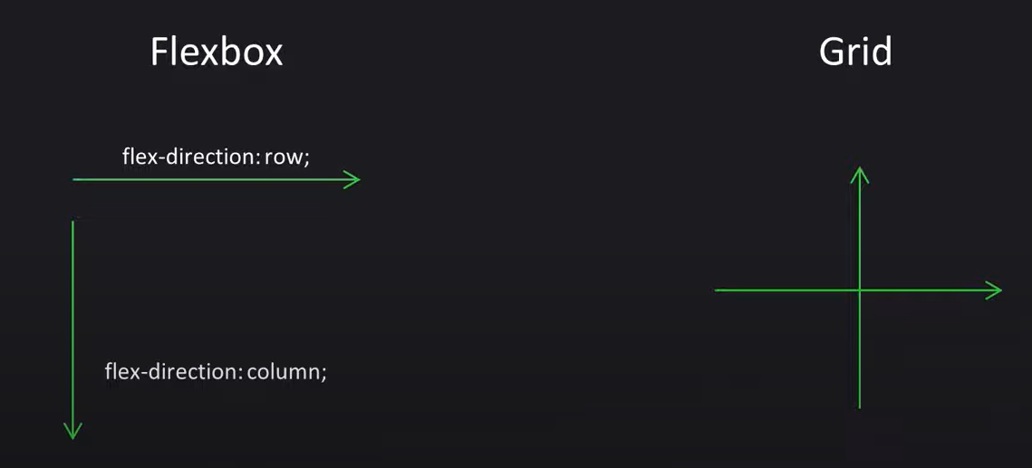
Grid css
(Grid CSS)Moduł układu siatki CSS oferuje system układu oparty na siatce, z wierszami i kolumnami, co ułatwia projektowanie stron internetowych bez konieczności stosowania elementów pływających i pozycjonowania.

Slide 3
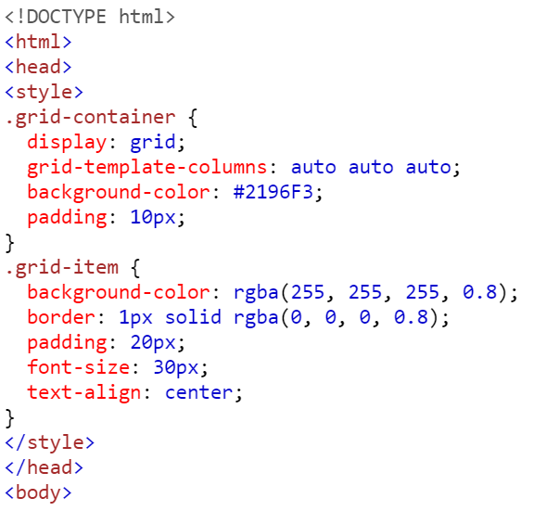
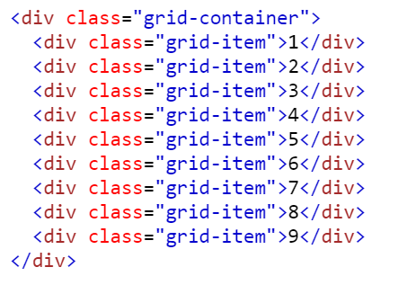
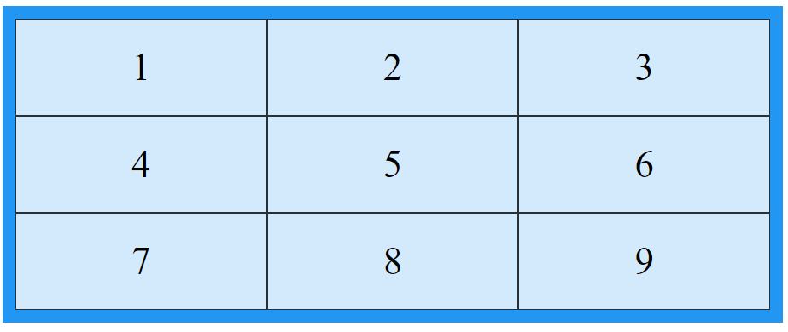
GRID

Slide 4
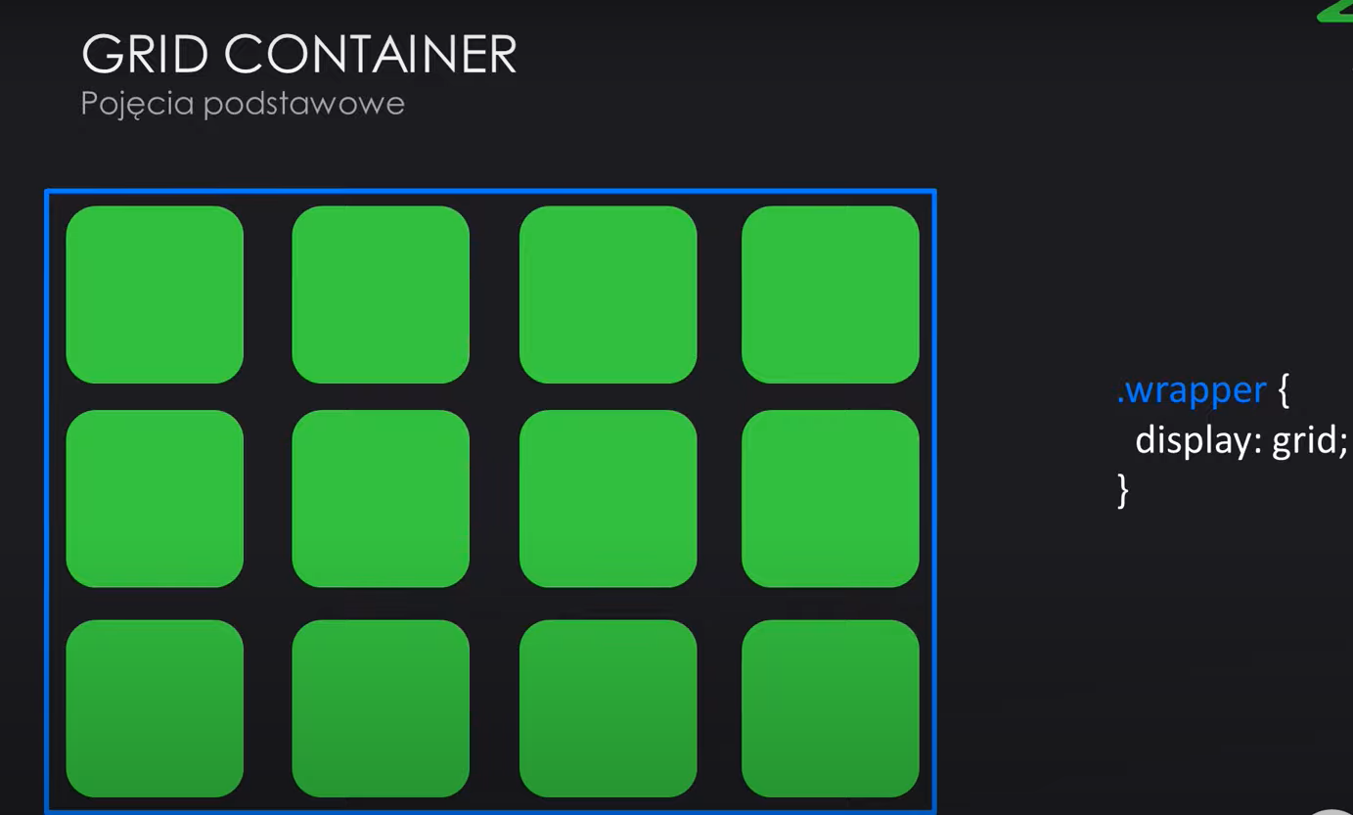
Grid conteiner

Slide 5
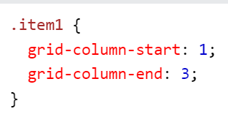
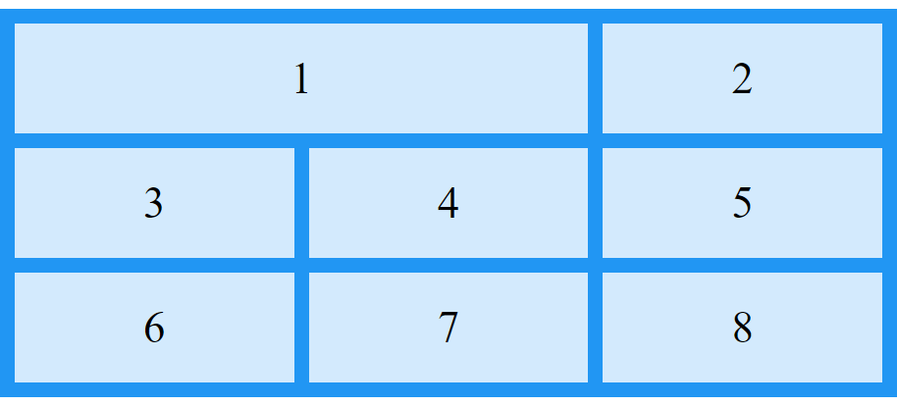
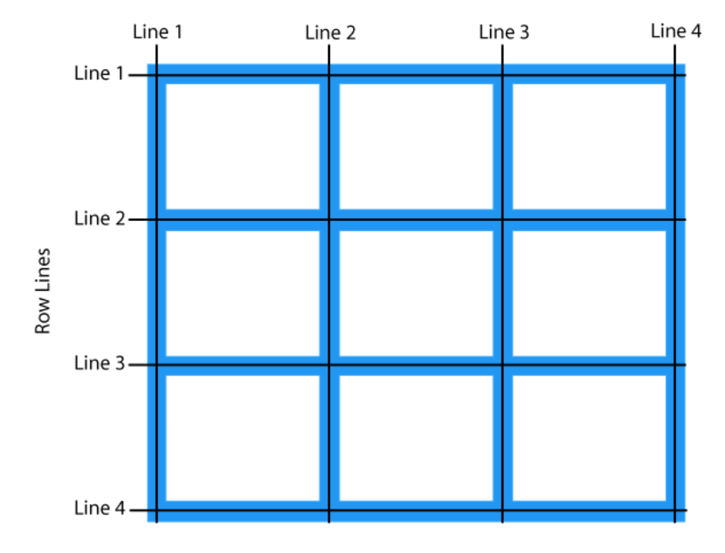
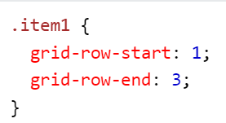
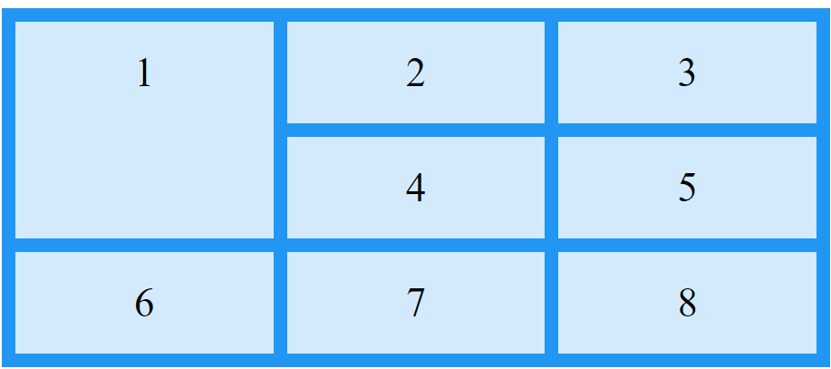
Grid Lines

Slide 6
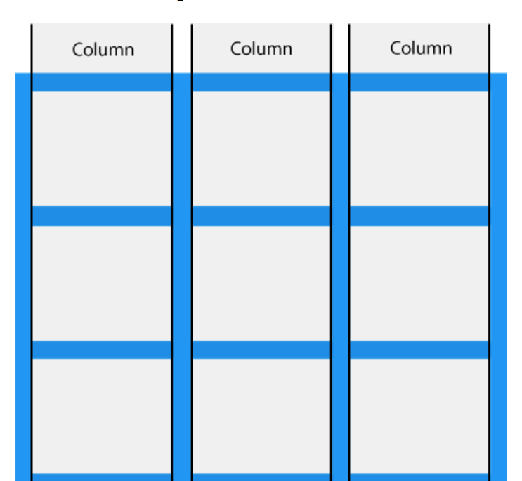
Grid Columns

Slide 7
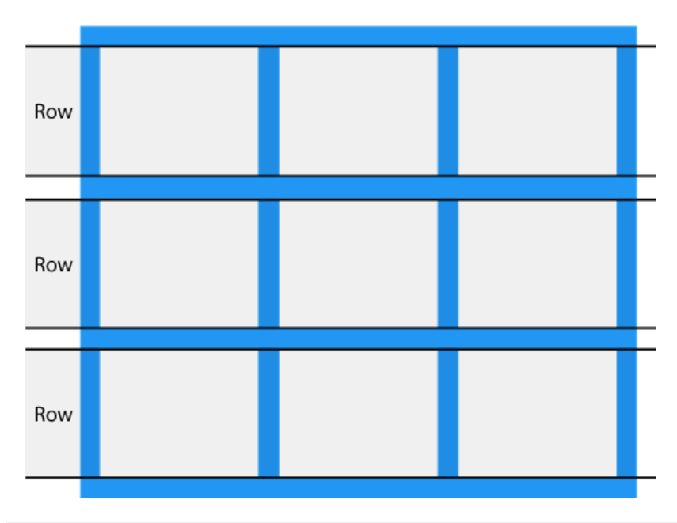
Grid Rows

Slide 8
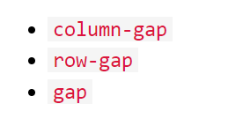
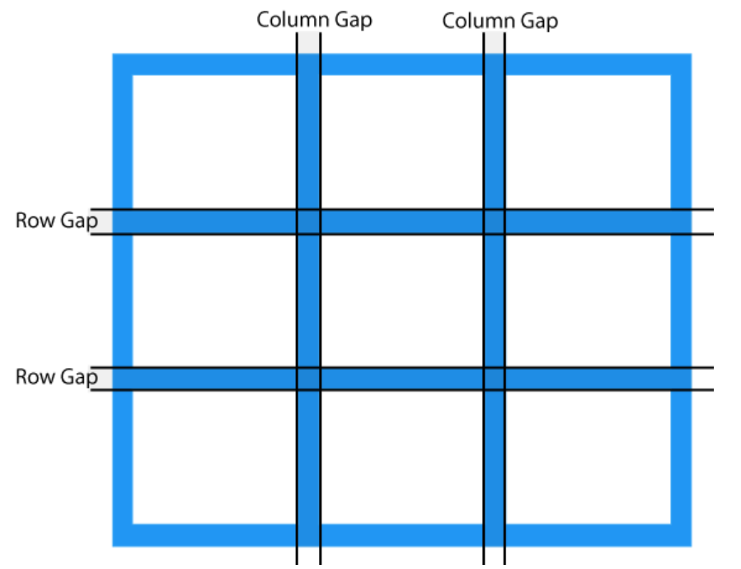
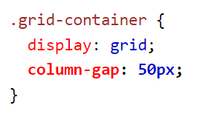
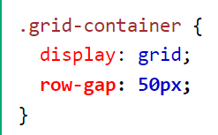
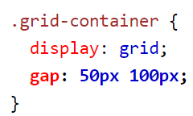
Grid Gaps (guter)

Slide 9
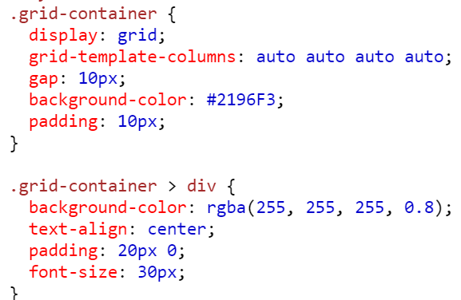
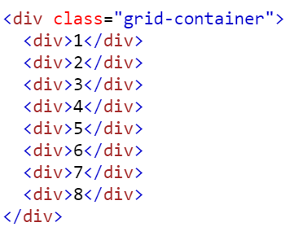
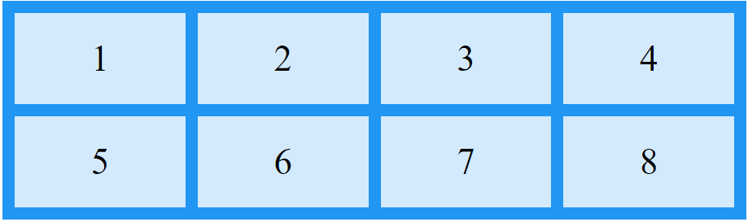
Właściwość grid-template-columns
Właściwość grid-template-columns definiuje liczbę kolumn w układzie siatki i może definiować szerokość każdej kolumny.
Wartością jest lista oddzielona spacjami, gdzie każda wartość definiuje szerokość odpowiedniej kolumny.
Jeśli chcesz, aby układ siatki zawierał 4 kolumny, określ szerokość 4 kolumn lub wybierz opcję „auto”, jeśli wszystkie kolumny mają mieć tę samą szerokość

Slide 10
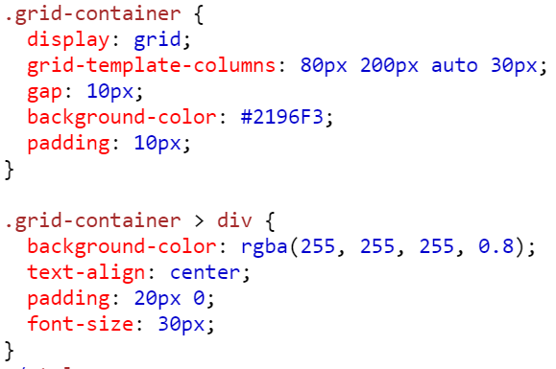
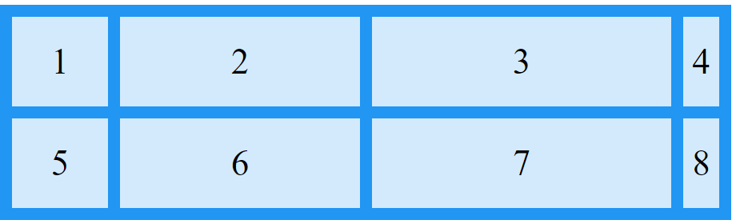
Właściwość grid-template-columns

Slide 11
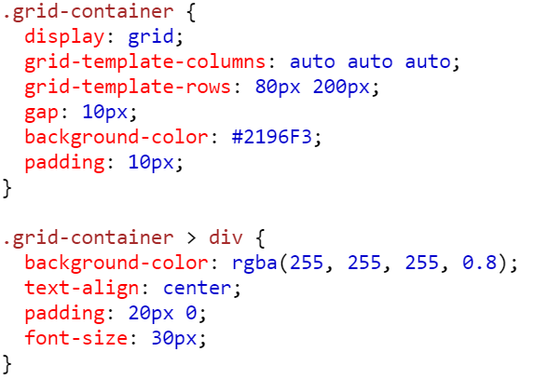
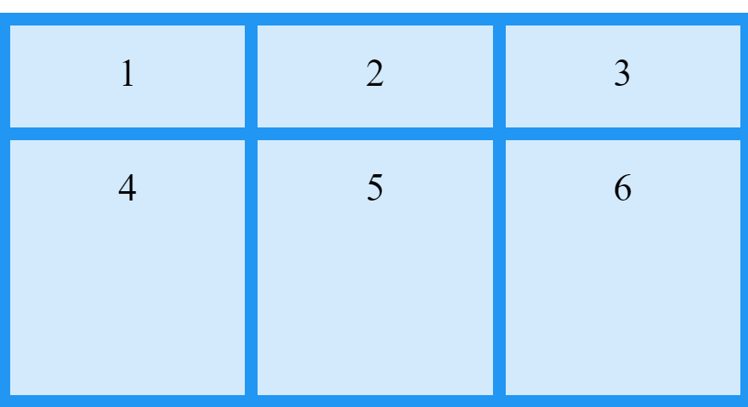
Właściwość grid-template-rows

Slide 12
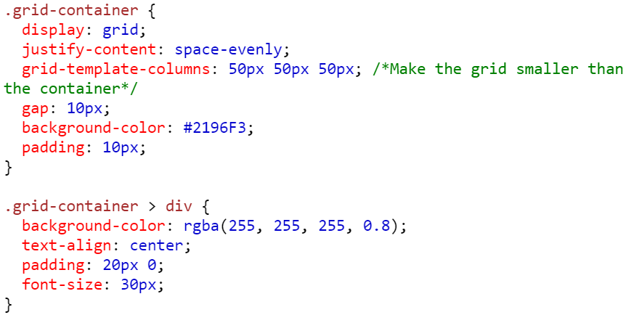
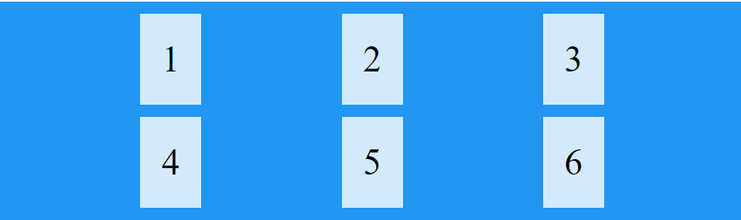
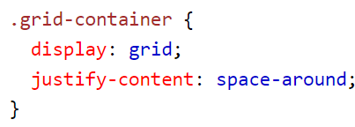
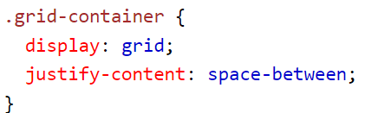
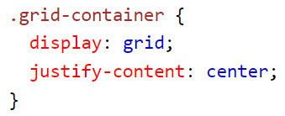
Właściwość justify-content
Wartość „space-evenly” zapewni kolumnom równą ilość miejsca pomiędzy nimi i wokół nich

Slide 13
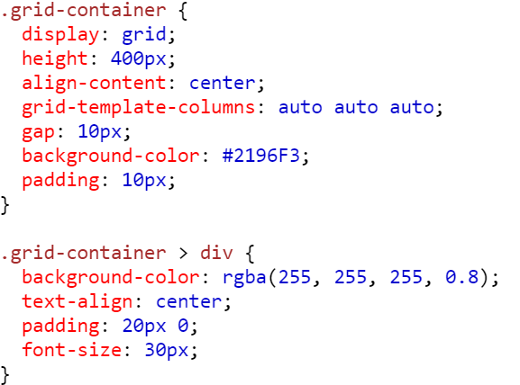
Właściwość wyrównania treści
Wyrównuje w pionie siatkę wewnątrz kontenera na środek

Slide 14
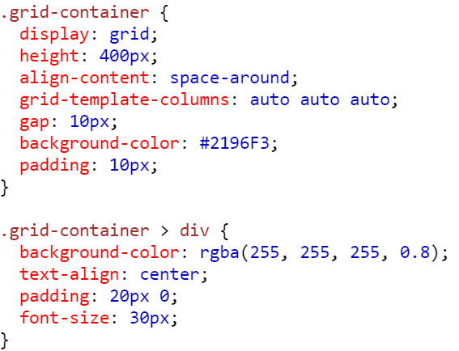
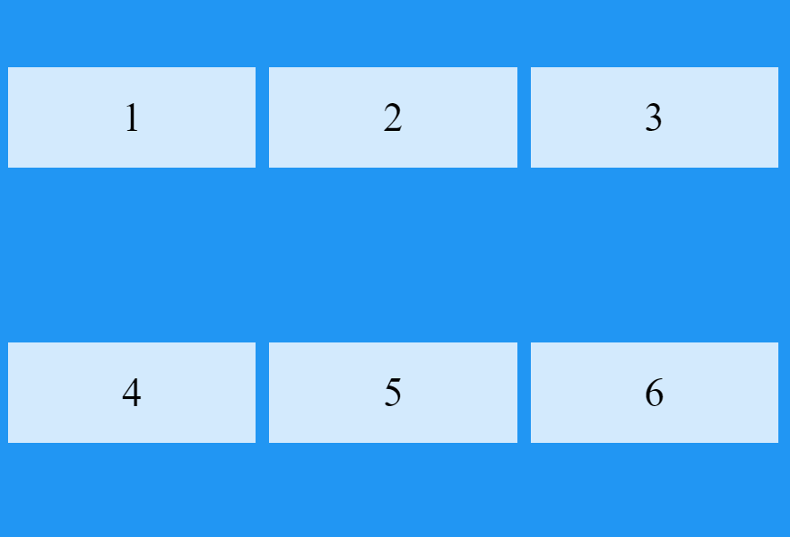
Align-content: space-around
Wartość „space-around” zapewni rzędom równą ilość miejsca wokół nich

Slide 15
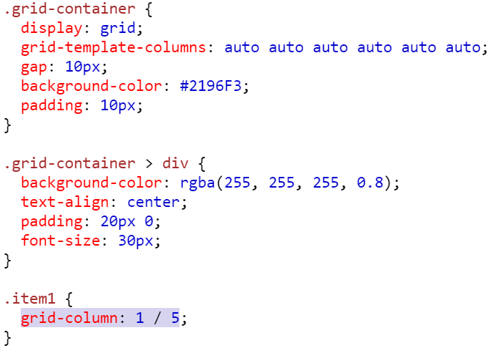
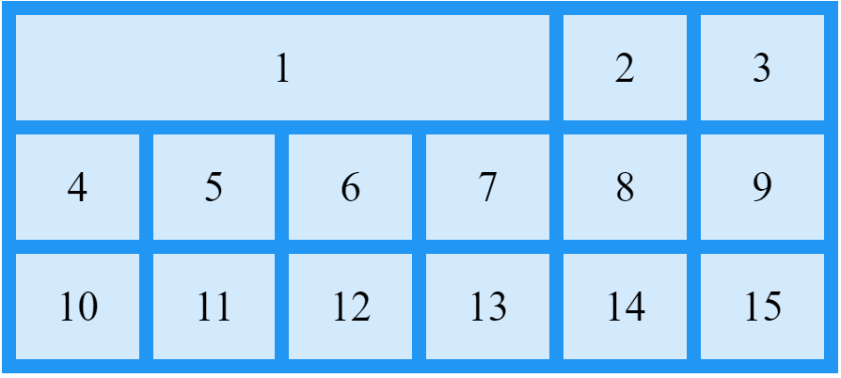
Grid columns jeszcze raz

Slide 16
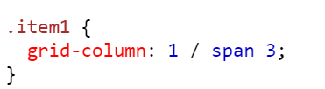
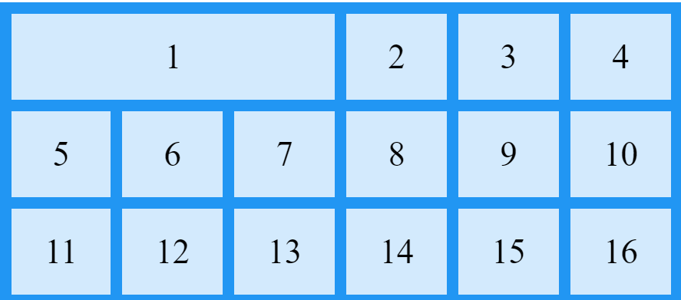
Grid columns span

Slide 17
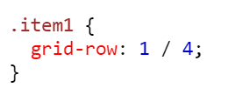
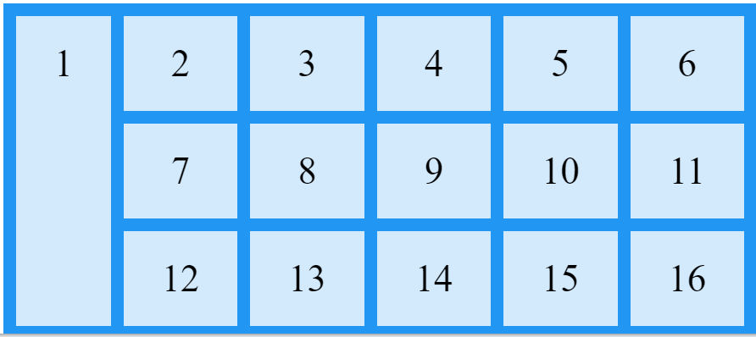
Grid row – to samo

Slide 18
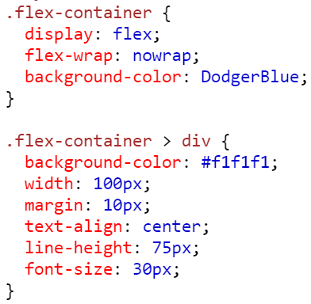
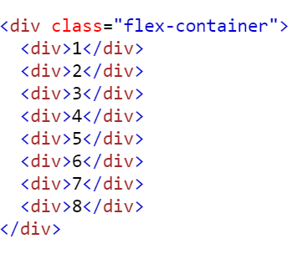
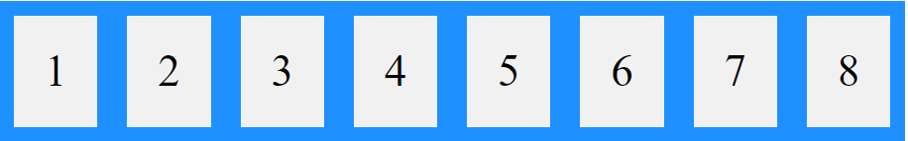
Flexbox – tworzenie kontenera

Slide 19

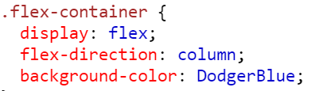

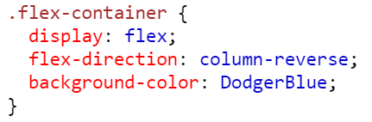
Właściwość flex-direction

Slide 20
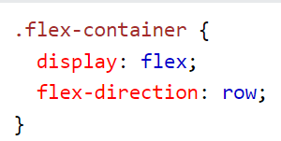
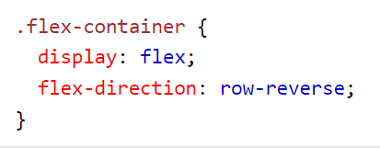
rows

Slide 21
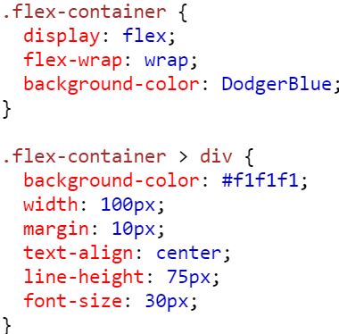
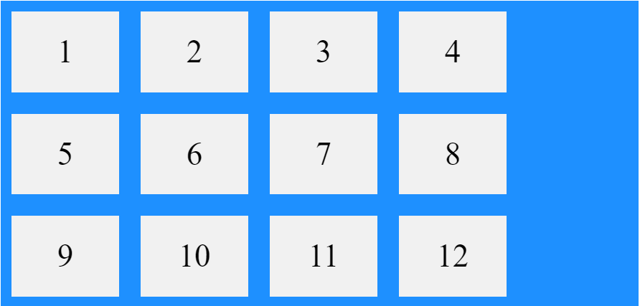
Właściwość flex-wrap

Slide 22
Właściwość flex-flow
Właściwość flex-flowjest skrótową właściwością służącą do ustawiania zarówno właściwości flex-direction, jak i flex-wrap.

Slide 23



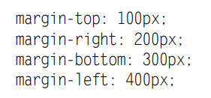

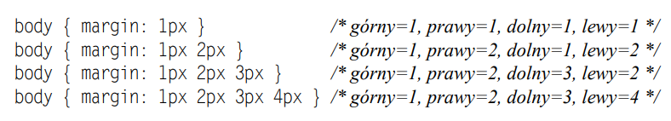
Marginesy
.

Slide 24
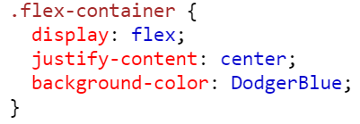






Właściwość justify-content (wyświetlanie elementów w poziomie)
.

Slide 25




Align-items wyrównanie w pionie

Slide 26


Właściwość wyrównania treści (align-content)

Slide 27



Styl order

Slide 28




style

Slide 29




Spraw, aby trzeci element elastyczny nie mógł rosnąć (0), nie zmniejszał się (0) i miał początkową długość 200 pikseli

Slide 30



Slide 31

CSS flex responsywny

Slide 32




